Slide 1


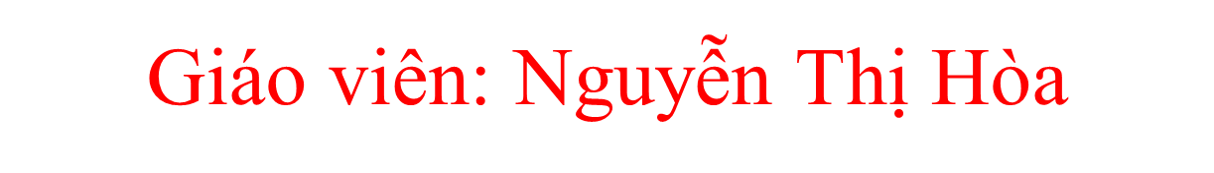
MÔN: Đạo đức

Slide 2


Slide 3




Bài 21
Không tự ý lấy và sử dụng đồ của người khác

Slide 4
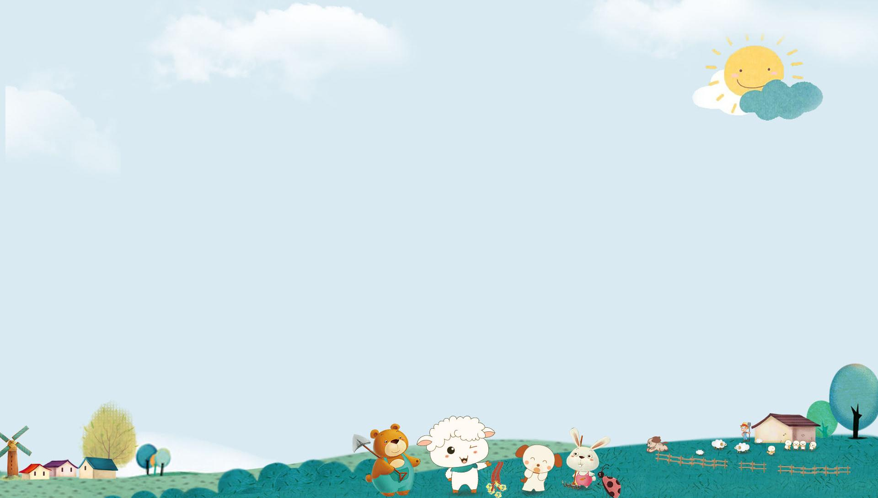

Em cùng các bạn trả lời câu hỏi:
Đồ dùng không phải của ta
Lấy dùng không hỏi, đã là đúng chưa?

Slide 5


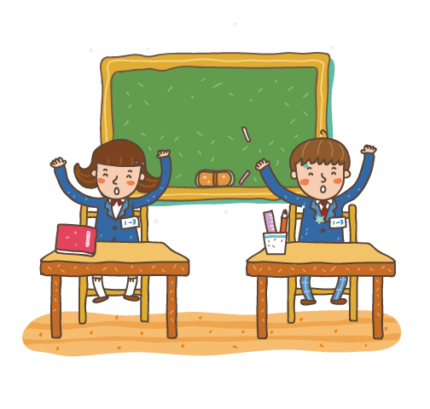
Kết luận
Không nên tự ý lấy đồ của người khác, khi muốn dùng đồ của người khác em cần hỏi mượn, nếu được sự đồng ý thì mới lấy dùng.

Slide 6

Chuyện của Ben
Khám phá
Ben là cậu bé ham mê sưu tầm đồ chơi. Một hôm, Ben sang nhà Bi chơi, Ben ngạc nhiên thốt lên:
- Bạn có nhiều đồ chơi đẹp thế!
Thấy chiếc ô tô của Bi đẹp quá, Ben liền giấu đi và đem về nhà. Bi tìm khắp nhà không thấy ô tô đâu, cậu khóc ầm lên. Mẹ Ben biết chuyện liền nhắc Ben:
- Con không được tự ý lấy đồ chơi của bạn. Con hãy trả lại bạn ngay!
Ben nghe lời mẹ trả lại đồ chơi cho bạn.

Slide 7
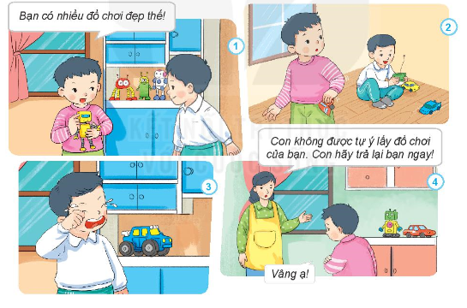
Khám phá
Kể chuyện theo tranh

Slide 8
Chuyện của Ben
Khám phá
Ben là cậu bé ham mê sưu tầm đồ chơi. Một hôm, Ben sang nhà Bi chơi, Ben ngạc nhiên thốt lên:
- Bạn có nhiều đồ chơi đẹp thế!
Thấy chiếc ô tô của Bi đẹp quá, Ben liền giấu đi và đem về nhà. Bi tìm khắp nhà không thấy ô tô đâu, cậu khóc ầm lên. Mẹ Ben biết chuyện liền nhắc Ben:
- Con không được tự ý lấy đồ chơi của bạn. Con hãy trả lại bạn ngay!
Ben nghe lời mẹ trả lại đồ chơi cho bạn.

Slide 9

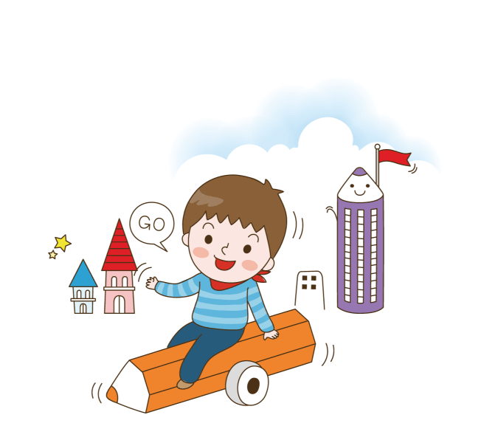


Khám phá
Em hãy nhận xét về hành động lấy đồ của bạn trong câu chuyện trên.
Theo em, vì sao không nên tự ý lấy đồ của người khác?

Slide 10



Tự ý lấy đồ của người khác là việc không nên làm, nó sẽ tạo cho mình thói quen xấu. Khi muốn dùng đồ của người khác, em cần hỏi mượn và chỉ lấy khi được sự đồng ý.
Kết luận

Slide 11
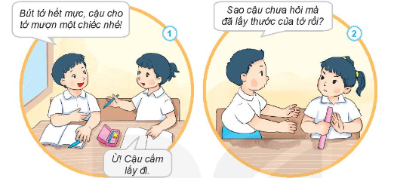
Luyện tập
Bạn nào đáng khen, bạn nào cần nhắc nhở? Vì sao?
Tranh 1: Bạn nam hỏi mượn bút của bạn nữ rồi mới dùng => đáng khen.
Tranh 2: Bạn nữ không hỏi mượn mà tự ý lấy thước của bạn nam => đáng chê

Slide 12
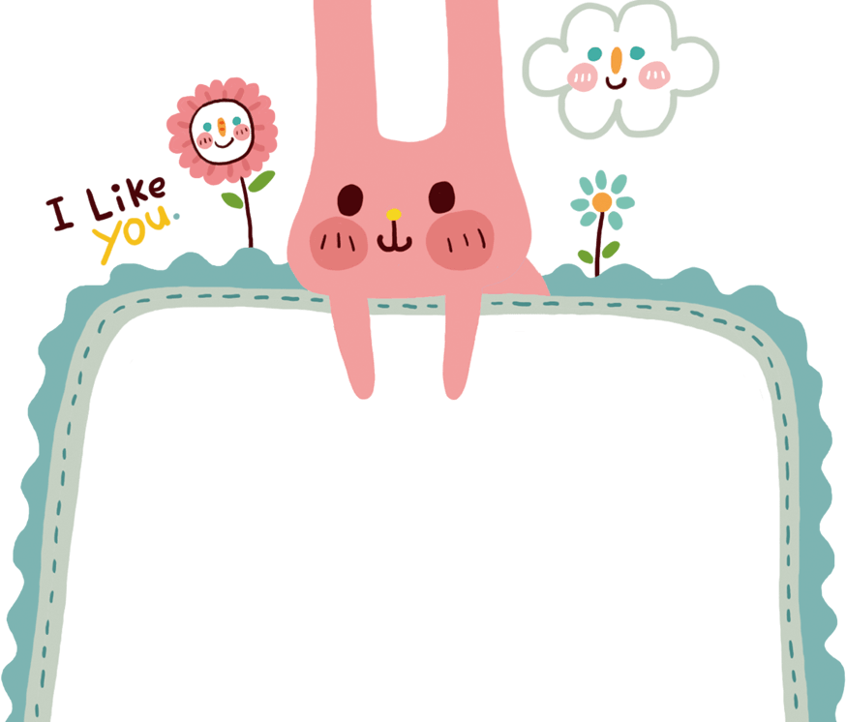
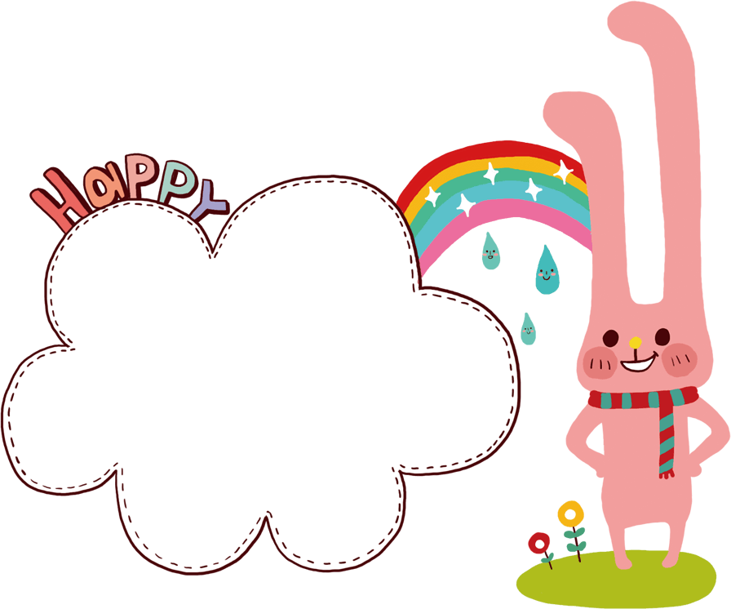

Luyện tập
Đã có khi nào em tự ý lấy và sử dụng đồ của người khác chưa? Khi đó em cảm thấy thế nào?

Slide 13
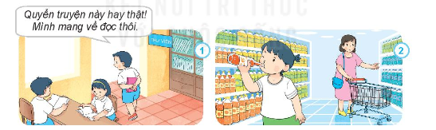
Vận dụng
Em sẽ khuyên bạn điều gì trong các tình huống sau?

Slide 14
- Bạn ơi! Cô giáo dặn không được lấy sách, truyện của thư viện.
- Bạn ơi! Bạn phải xin phép mới được mang về.
- Tớ sẽ mách cô!

Slide 15
- Bạn ơi! Không được tự ý sử dụng hàng khi chưa trả tiền.
- Bạn ơi! Phải qua quầy tính tiền xong mới được sử dụng hàng.
- Tớ sẽ mách chú bảo vệ.

Slide 16



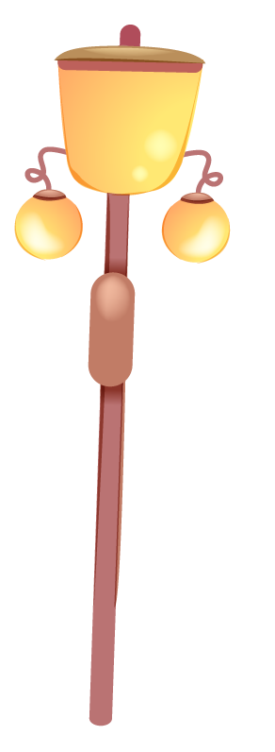
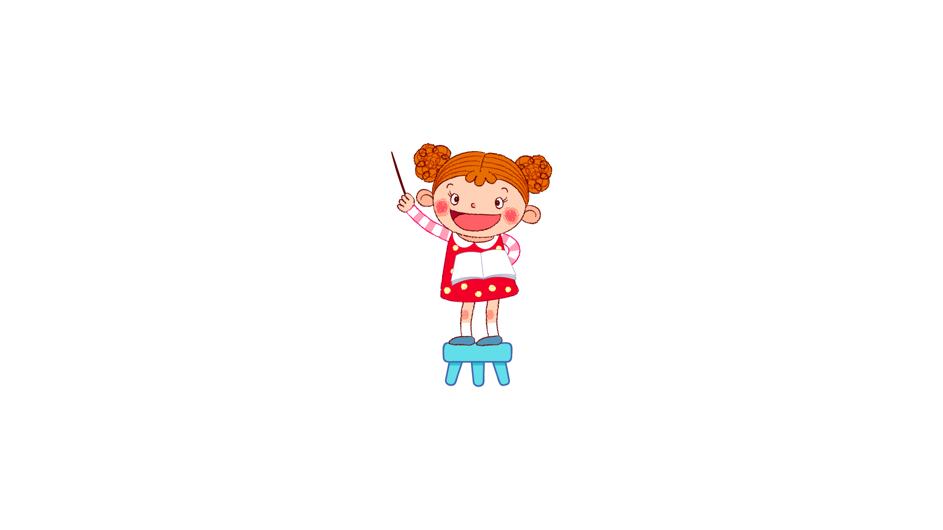
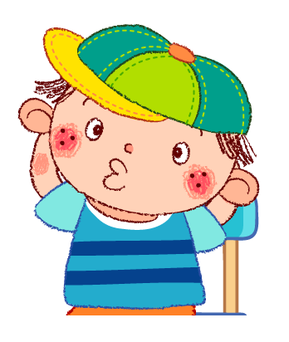

KẾT LUẬN
Khi gặp tình huống một người tự ý sử dụng đồ của người khác, chúng ta nên có lời nhắc nhở nhẹ nhàng để người đó hiểu ra và không làm việc sai trái ấy. Chỉ mách người lớn khi người đó cố tình không nghe.

Slide 17

Vận dụng
Em không tự ý lấy và sử dụng đồ của người khác.
Đồ dùng của riêng ai
Mỗi khi cần sử dụng
Nhớ hỏi xin, hỏi mượn
Không tự ý lấy dùng.

Slide 18
